Slide 1
4
1
1
الدرس 5
الدرس 4
الدرس 3
الدرس 2
الدرس 1

Slide 2
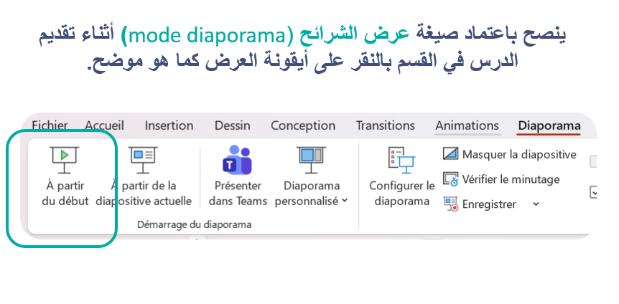
(ة)خاص بالأستاذ

Slide 3





أيقونات توجيهية
توجيهات الأستاذ(ة)
تعيين تلميذ للإجابة
المرور بين الصفوف
عرض فيديو
المرور للشريحة الموالية بعد عرض الفيديو
العمل في ثنائيات

Slide 4
برمجة الأسبوع الأول
(ة)خاص بالأستاذ
الدرس 2
الدرس 1
اَلأَعْدادُ مِنْ 0 إلى 999 999 تَفْكيكٌ وَتَركيبٌ
الْأَعدادُ مِنْ 0 إِلى 999 999 - قِراءَةٌ وَكِتابَةٌ
الدرس 3
الدرس 4
الدرس 3
حَلُّ الْمَسَائلٍِ(اَلْبَحْثُ عَنِ الْكُلِّ أوِ الْجُزْءِ)
تَقْريبُ الْأَعَدادَ إلِى الْعَشَرَةِ، إِلى الْمِئَةِ
تَقْريبُ الْأَعَدادَ إلِى الْعَشَرَةِ، إِلى الْمِئَةِ
الدرس 5
مًراجَعَة وَتَثْبيتُ دَروسِ الأُسْبوعِ

Slide 5
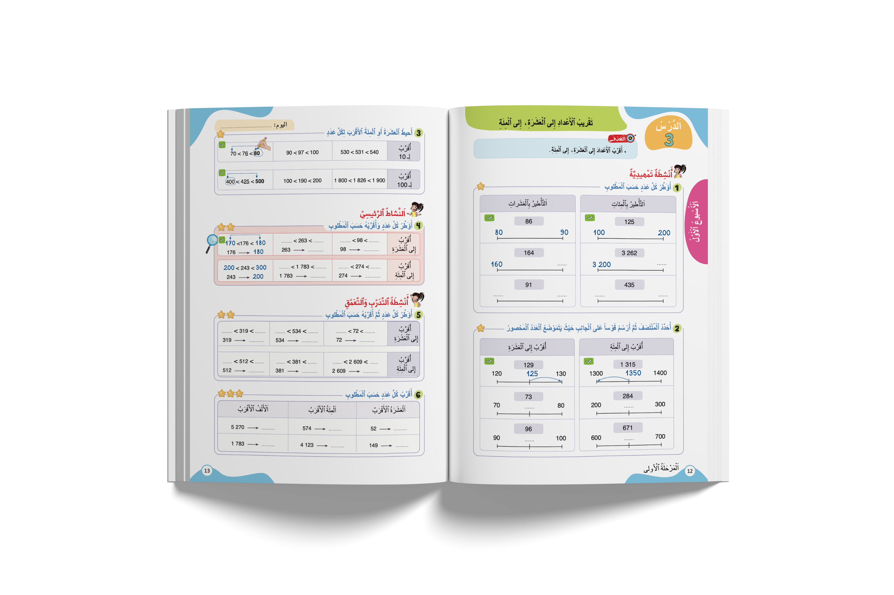
درس اليوم
(ة)خاص بالأستاذ
تَقْريبُ ٱلْأَعْدادِ إِلى ٱلْعَشرَةِ، إِلى ٱلْمِئَةِ

Slide 6

(ة)خاص بالأستاذ
مراحل الدرس
1
افتتاح الدرس
1
1
2
نمذجة
1
ممارسة موجهة
3
1
ممارسة مستقلة
4
1
اختتام الدرس :
5

Slide 7
(ة)خاص بالأستاذ
عند نهاية الدرس
على الأقل 80% من المتعلمين سيكونون قادرين على:
تَقْريبُ ٱلْأَعْدادِ إِلى ٱلْعَشرَةِ، إِلى ٱلْمِئَةِ

Slide 8



مرحباً، سنرى درسا جديدا مع مجد وندى.

Slide 9

(ة)خاص بالأستاذ
افتتاح الدرس
1
تصحيح الواجبات المنزلية
الحساب الذهني
أنشطة تمهيدية

Slide 10
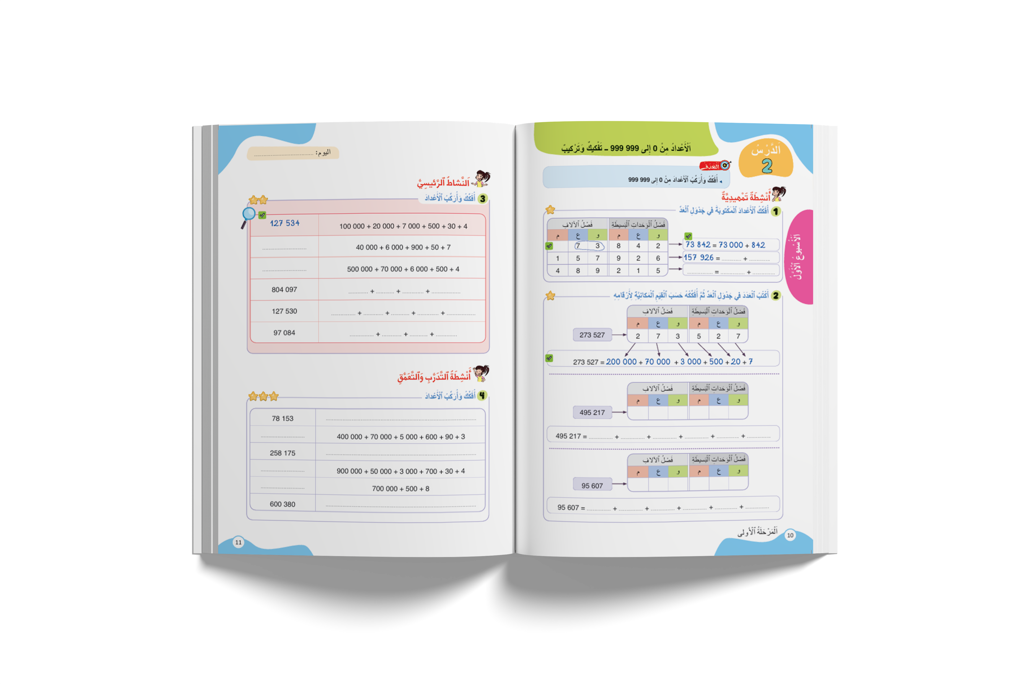
خوذوا كراساتكم . الصفحة 10، سنصحح الواجب المنزلي.

Slide 11
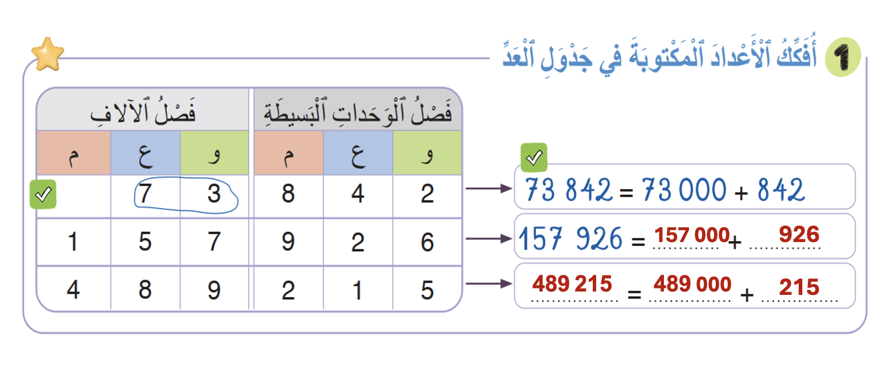
صححوا التمرين الأول. لديكم دقيقة واحدة.
1

Slide 12

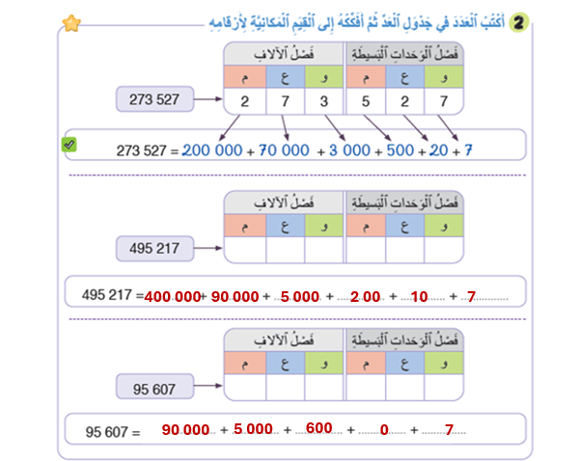
صححوا التمرين الثاني.
1

Slide 13
(ة)خاص بالأستاذ
افتتاح الدرس
1
تصحيح الواجبات المنزلية
الحساب الذهني
أنشطة تمهيدية

Slide 14


سنبدأ بالحساب الذهني. خذوا دفاتر البحث.

Slide 15

لديكم دقيقة واحدة لإنجاز العمليات في النشاط الثاني الصفحة 2.دوّنوا النتيجة فقط.
A
10 + 9 = …
مِثالٌ :
A
19
اُكْتُبوا فِي دَفاتِرِكُمْ:

Slide 16


أنجزوا في دقيقية

Slide 17
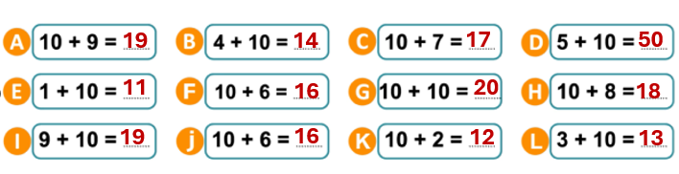
صححوا في دقيقة.
1

Slide 18
(ة)خاص بالأستاذ
افتتاح الدرس
1
تصحيح الواجبات المنزلية
الحساب الذهني
أنشطة تمهيدية

Slide 19

خذوا ألواحكم.

Slide 20
أطروا العدد 84 بين عشرتين تامتين.
.. < 84 < ..

Slide 21
ارفعوا ألواحكم.

Slide 22
صححوا. 84 محصور بين 80 و90.
80 < 84 < 90

Slide 23
أطروا العدد 325 بين مئتين تامتين .
...< 325 <...

Slide 24
ارفعوا ألواحكم.

Slide 25
صححوا. 325 محصور بين 300 و 400.
300 < 325 < 400

Slide 26
أطروا العدد 4720 بين ألفين تاميين .
....< 4720 <….

Slide 27
ارفعوا ألواحكم.

Slide 28
صححوا. 4720 محصور بين 4 000 و 5 000.
4 000 < 4720 < 5 000

Slide 29
(ة)خاص بالأستاذ
نمذجة
2
تعرُّفُ الأعْداد مِنْ 000 1 إلى 999 999

Slide 30
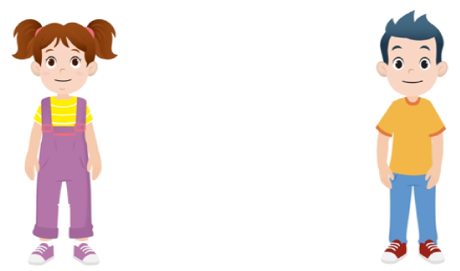
عرض فيديو النمذجة

Slide 31
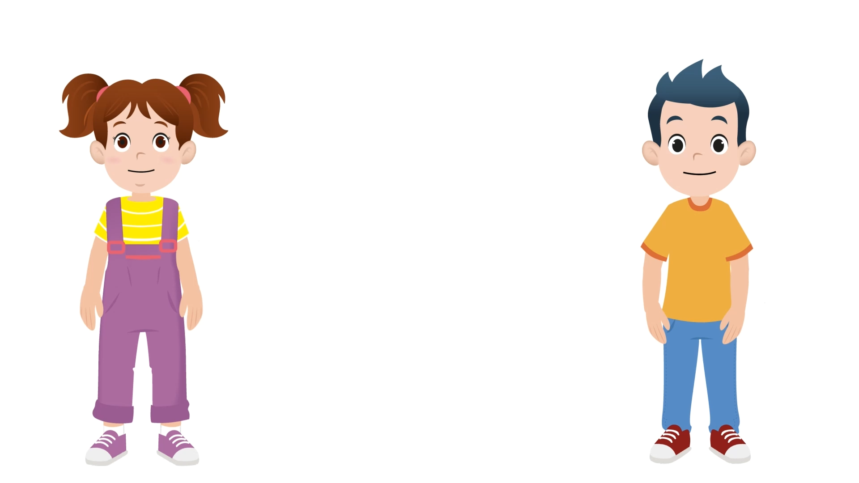
عرض فيديو النمذجة

Slide 32
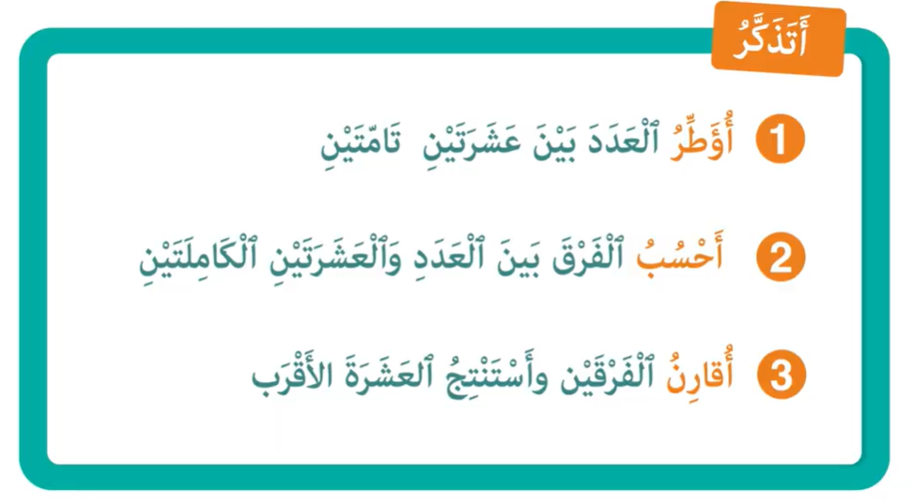
من يذكرنا بخطوات تقريب عدد إلى العشرة الأقرب.

Slide 33
(ة)خاص بالأستاذ
ممارسة موجهة
3
النشاط 1
النشاط 2
النشاط 3

Slide 34
خذوا ألواحكم.

Slide 35
انتبهوا ، ما اللعشرة الأقرب للعدد 264؟
للإجابة، سنتبع نفس الخطوات كما فعل مجد وندى.
266

Slide 36
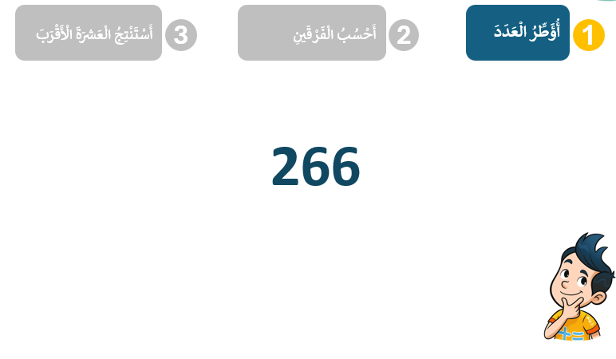
ماذا نفعل في الخطوة الأولى؟

Slide 37
على الألواح ، أطروا العدد 266 بين عشرتين تامتين متتاليتن.
أَسْتَنْتِجُ الْعَشرَةَ الْأَقْرَبَ.
أَحْسُبُ الْفَرْقَينِ
أُؤَطِّرُ الْعَدَدَ.
3
2
1
……< 266 <……

Slide 38
ارفعوا ألواحكم.

Slide 39
صححوا. من يشرح كيف أجاب. 266 محصور بين 260 و 270
أَسْتَنْتِجُ الْعَشرَةَ الْأَقْرَبَ.
أَحْسُبُ الْفَرْقَينِ
أُؤَطِّرُ الْعَدَدَ.
3
2
1
260 < 266 < 270

Slide 40

ما العمل في الخطوة الثانية؟
أَسْتَنْتِجُ الْعَشرَةَ الْأَقْرَبَ.
أَحْسُبُ الْفَرْقَينِ
أُؤَطِّرُ الْعَدَدَ.
3
2
1
260 < 266 < 270

Slide 41
احسبوا الفرق بين 264 و260 وبين 264 و270.
أَسْتَنْتِجُ الْعَشرَةَ الْأَقْرَبَ.
أَحْسُبُ الْفَرْقَينِ
أُؤَطِّرُ الْعَدَدَ.
3
2
1
260 < 264 < 270
.....
.....

Slide 42
ارفعوا ألواحكم.

Slide 43
صححوا . 4 هو الفرق بين 266 و 260 أما الفرق بين 266 و 270 فهو6.
أَسْتَنْتِجُ الْعَشرَةَ الْأَقْرَبَ.
أَحْسُبُ الْفَرْقَينِ
أُؤَطِّرُ الْعَدَدَ.
3
2
1
260 < 266 < 270
6
4

Slide 44
ماذا نفعل في الخطوة الثالثة؟
أَسْتَنْتِجُ الْعَشرَةَ الْأَقْرَبَ.
أَحْسُبُ الْفَرْقَينِ
أُؤَطِّرُ الْعَدَدَ.
3
2
1
260 < 266 < 270
6
4

Slide 45
على الألواح ، حددوا أصغر فرق واكتبوا العشرة الأقرب.
أَسْتَنْتِجُ الْعَشرَةَ الْأَقْرَبَ.
أَحْسُبُ الْفَرْقَينِ
أُؤَطِّرُ الْعَدَدَ.
3
2
1
260 < 266 < 270
6
4

Slide 46
ارفعوا ألواحكم.

Slide 47
صححوا : الفرق الأصغر هو 4. العشرة الأقرب هي: 270.
أَسْتَنْتِجُ الْعَشرَةَ الْأَقْرَبَ.
أَحْسُبُ الْفَرْقَينِ
أُؤَطِّرُ الْعَدَدَ.
3
2
1
260 < 266 < 270
6
4
266
270
اَلْعَشَرَةُ الْأَقْرَبُ

Slide 48
(ة)خاص بالأستاذ
ممارسة موجهة
3
النشاط 1
النشاط 2
النشاط 3

Slide 49
الآن: على ألواحكم ، اكتبوا العشرة الأقرب للعدد 76.
... < 76 < ...
...
...
76
...
اَلْعَشَرَةُ الْأَقْرَبُ

Slide 50
ارفعوا ألواحكم.

Slide 51

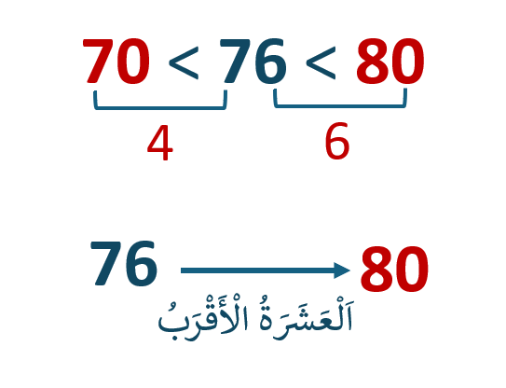
صححوا. من يقوم إلى السبورة ليشرح لنا كيف توصل إلى الجواب؟

Slide 52
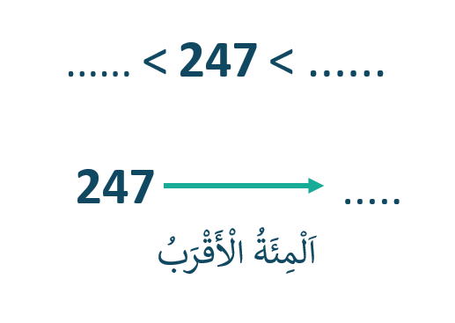
الآن: طبقوا نفس الاستراتيجية لتحديد المئة الأقرب للعدد 247 .
...
...

Slide 53
ارفعوا ألواحكم.

Slide 54
صححوا. من يشرح كيف نحدد المئة الأقرب لعدد؟
200< 247 < 300
47
53
247
200
اَلْمِئَةُ الْأَقْرَبُ

Slide 55
(ة)خاص بالأستاذ
ممارسة موجهة
3
النشاط 1
النشاط 2
النشاط 3

Slide 56
الآن خذوا كراساتكم الصفحة 13.

Slide 57

ستشتغلون في ثنائيات .

Slide 58
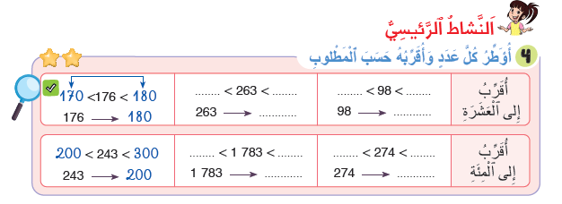
لديكم 5 دقائق لإنجاز هذا النشاط، سأمر بين الصفوف لمساعدتكم.
5

Slide 59
كل واحد يقارن إنجازه مع إنجاز زميله. تأكدوا أنكم اتبعتم الخطوات بشكل سليم.

Slide 60


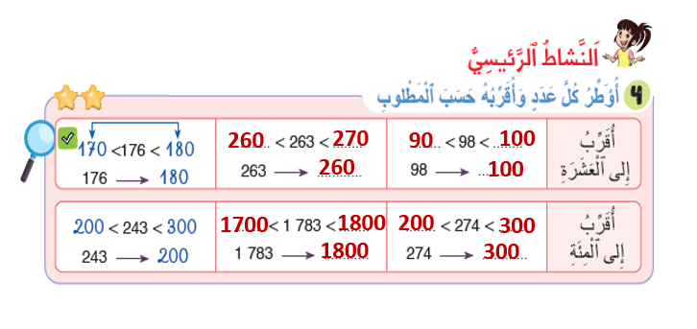
صححوا . لديكم أربع دقائق؟
4

Slide 61
(ة)خاص بالأستاذ
ممارسة مستقلة
4
أنجز بمفردي

Slide 62

على الصفحة 13 أنجزوا النشاط رقم 5. لديكم 5 دقائق.
سأمر بين الصفوف لأقدم المساعدة إليكم وأدون ملاحظاتي في كراساتكم.
5

Slide 63
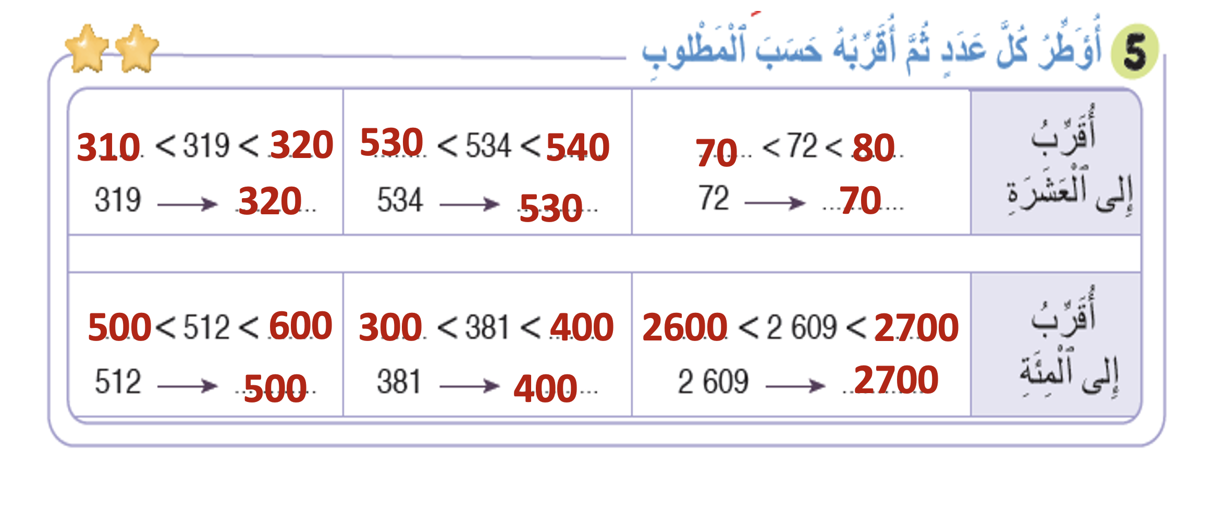
2
صححوا على كراساتكم .لديكم دقيقتان.

Slide 64
(ة)خاص بالأستاذ
اختتام الدرس
5

Slide 65

انتبهوا جيدا! أكملوا في المنزل الأنشطة التي لم نقم بإنجازها في الصفحتين 12 و 13.

Slide 66
إلى اللقاء. في الحصة القادمة، سنقوم بتصحيح الأنشطة المنجزة في المنزل.

Slide 67


(ة)خاص بالأستاذ
(ة)خاص بالأستاذ
بناء على إنجازات المتعلمين خلال الممارسة المستقلة

